Slide 1

1

Slide 2
不知看完上述视频，大家对富强一词是否有新的认识

Slide 3


Slide 4
富强：富足而强盛。财富充裕，力量强大。
“主之所以为功者，富强也。故国富兵强，则诸侯服其政，邻敌畏其威。”
————《管子·形势解》
富于国家而言：
是经济繁荣昌盛，也是人民幸福安康的物质基础。
富于人民而言：
是在满足基本生存需求的情况下，追求更高层次的精神追求。

Slide 5
“现在我们实行这么一种制度，这么一种计划，是可以一年一年走向更富更强的，一年一年可以看到更富更强些。而这个富，是共同的富，这个强，是共同的强，大家都有份。”
——《毛泽东文集》第六卷

Slide 6
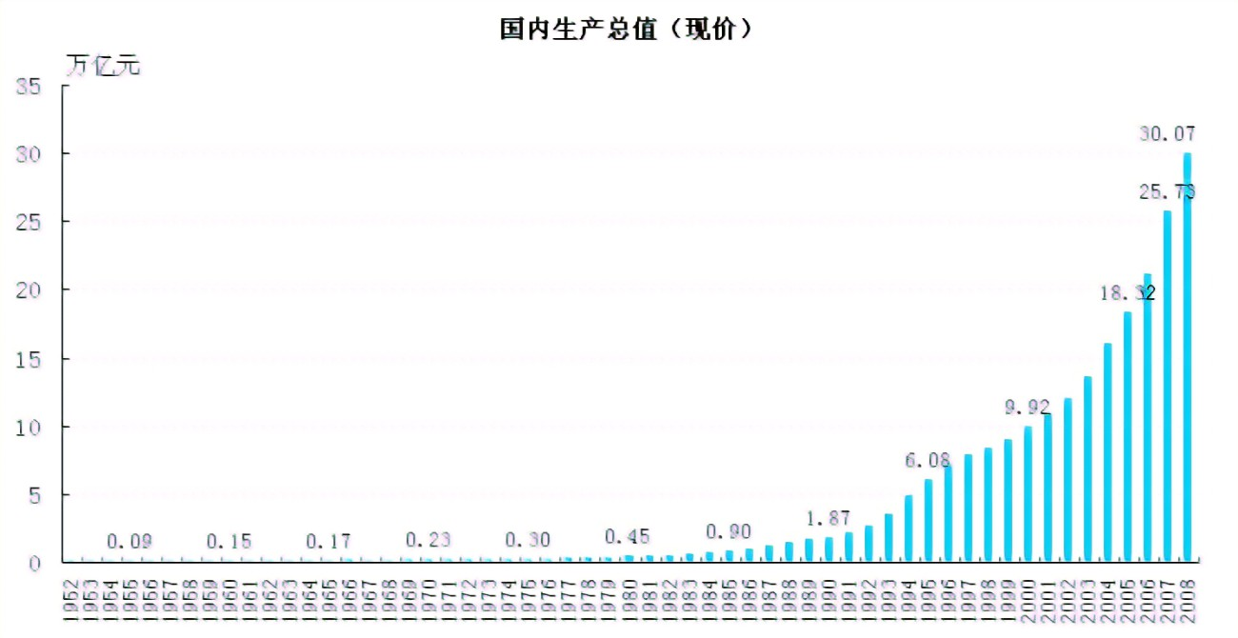

时间见证了中国的经济腾飞
指数型上涨

Slide 7
国家富强体现为国家拥有巨大的经济实力和强大的综合国力。
也就是说，完全意义的国家强盛，除了是经济强国之外，
还应该是政治强国、军事强国、文化强国、科技强国、人才强国
强
人才强国
科技强国
文化强国
军事强国
政治强国

Slide 8
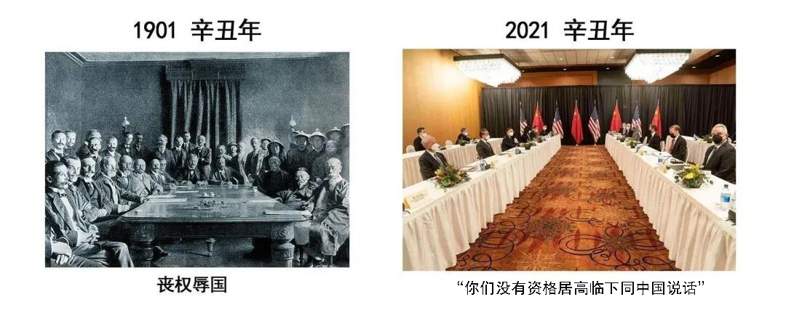
政治强国
大人，时代变了！

Slide 9
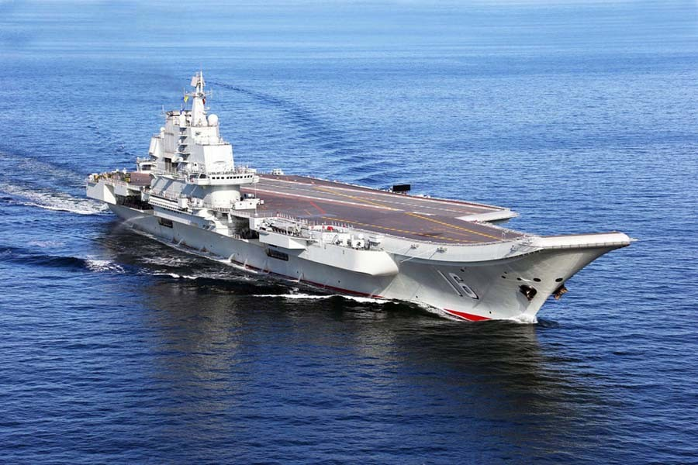

军事强国
辽宁号威武

Slide 10
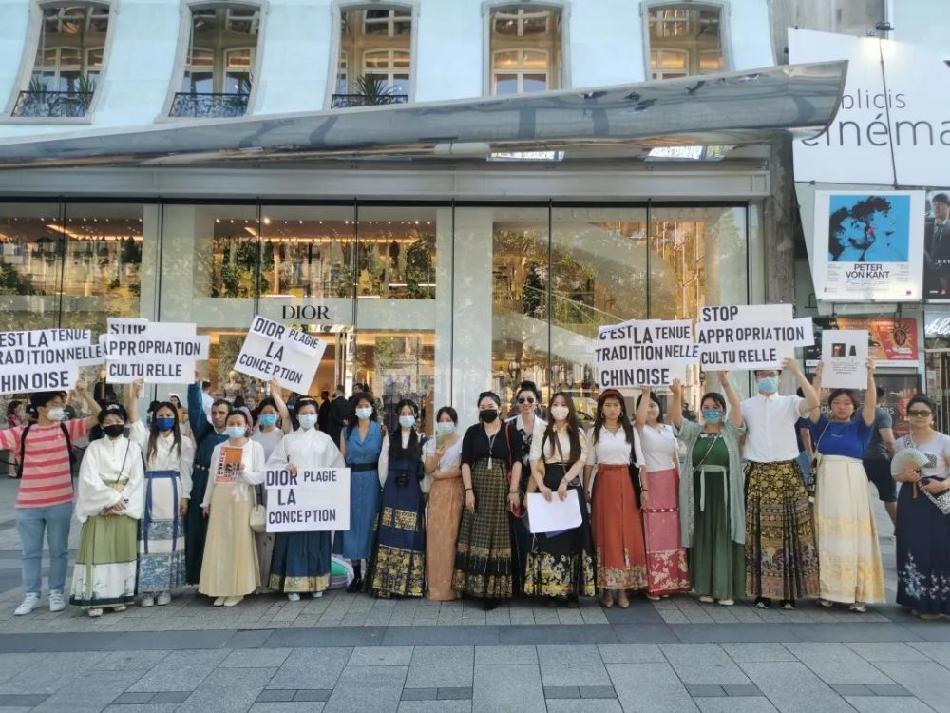

文化强国
反对“文化挪用”！
中国留学生穿华服到巴黎迪奥总部抗议
为中国儿女点赞

Slide 11

科技强国
1.天上有“宫阙”：中国正式进入空间站时代
2.祝融号“下凡”：中国火神踏上火星
3.羲和号升空：中国进入探日时代
4.万水千山只等闲：长征火箭发射突破记录
5.太空烽火台：“天链”链接天地

Slide 12

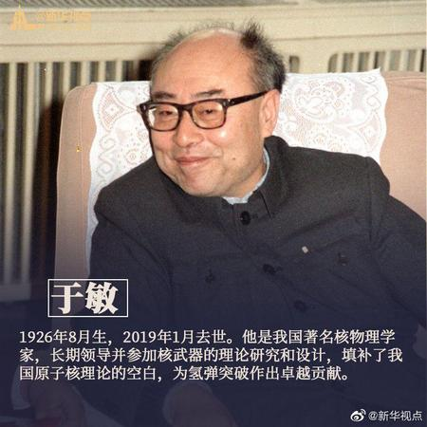
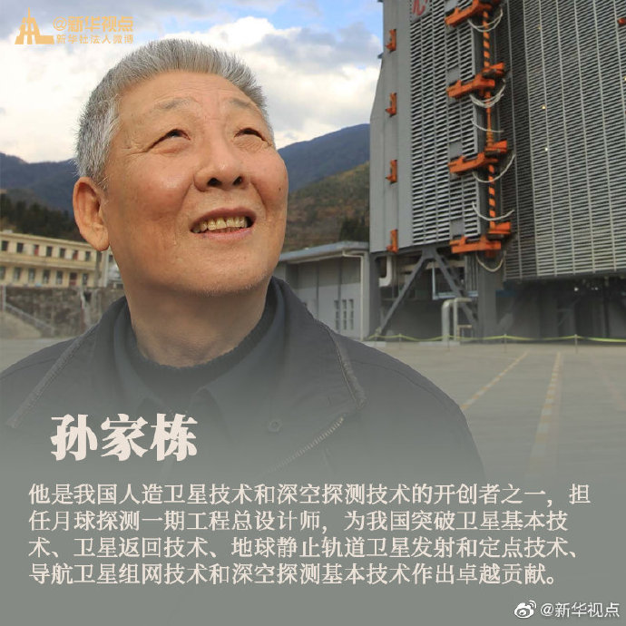

人才强国
等等为中国建设负重前行的科学伟人

Slide 13
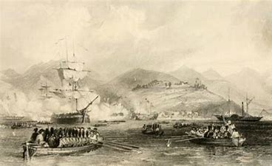
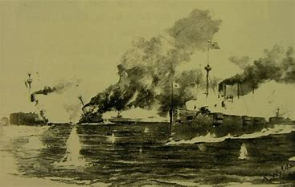
然而，“富”与“强”不是从来就有的。 近代以来，中国通往富强的道路漫长而艰苦……

Slide 14
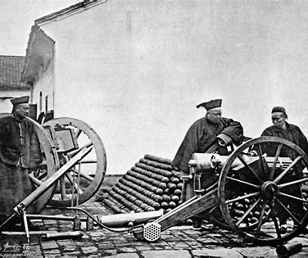
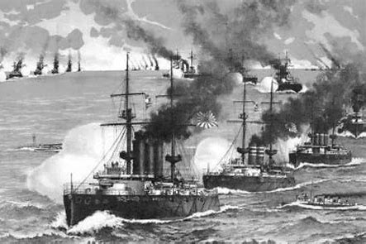
洋务运动——“自强”？“求富”？
19世纪末，在西方列强侵略与瓜分狂潮之下，中国沦为半殖民地半封建社会。
清政府统治集团内的一些开明人士为了维护清政府的封建统治，而采取了一系列“自强”“求富”的措施，在客观上推动了中国生产力的发展，促使了中国民族资本主义的产生与发展，在一定程度上抵制了外国资本主义的经济输入，促进了中国教育的近代化和国防的近代化。
然而，由于洋务派都是封建传统思想的卫道者，无意于学习资本主义的政治经济制度，只主张学习西方技术，极力反对进行任何形式的变革，只是徘徊在封建王国的藩篱之中，所以最终也没能实现“自强”、“中兴”。相反，在列强侵略势力的进攻下，这些封建思想的卫道者们所举行的“壮举”迅速归于失败。
洋务运动没有使中国走上富强之路。

Slide 15

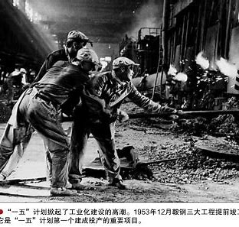
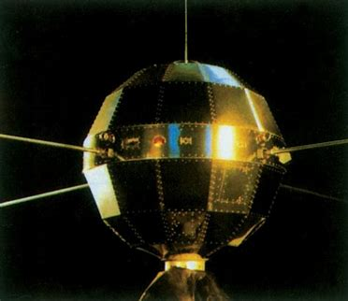
艰苦奋斗与道路探索
中国共产党成立之后，带领全国人民进行了艰苦卓绝的奋斗。
新民主主义革命的胜利，开启了民族复兴的新篇章，为实现国家富强。我们向世界庄严宣告：中国人民从此站起来了，中华民族任人宰割、饱受欺凌的时代一去不复返了，中国发展从此开启了新纪元。
社会主义革命和建设时期,我国确立了社会主义基本制度，实现了最伟大最深刻的社会变革；推进了社会主义建设，极大地解放和发展了社会生产力。
新民主主义革命时期与建国前三十年的建设成果，为我国走上富强之路奠定了坚实的制度与物质基础。

Slide 16
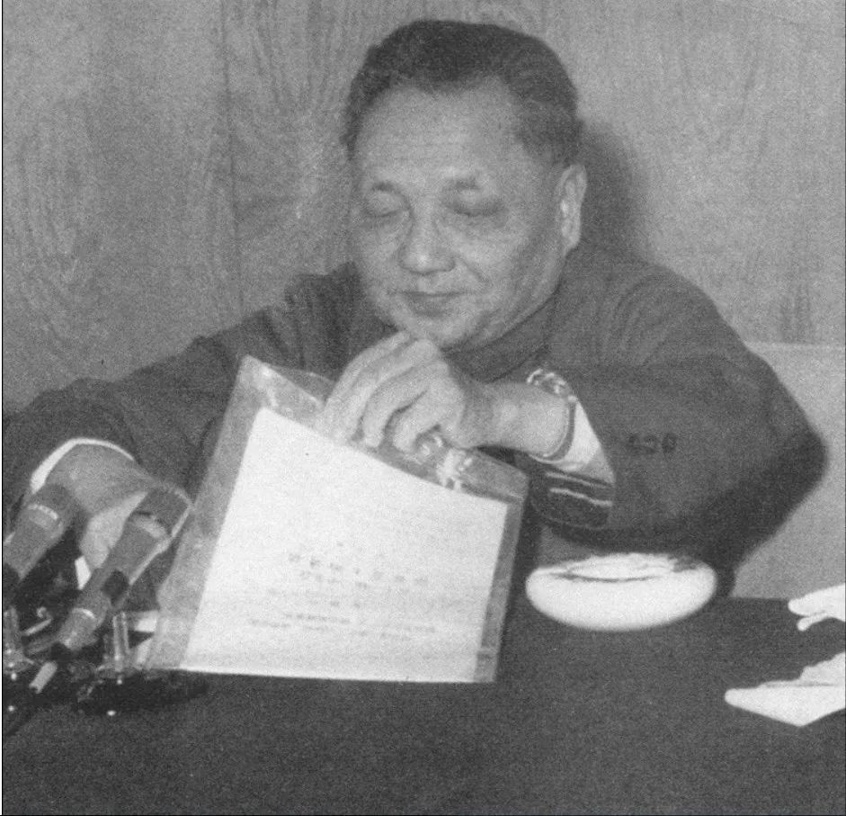
伟大的历史转折与经济腾飞
1978年十一届三中全会之后，我国实现了从高度集中的计划经济体制到充满活力的社会主义市场经济体制、从封闭半封闭到全方位开放的历史性转变。
经过四十年的发展，我国实现了从生产力相对落后的状况到经济总量跃居世界第二的历史性突破，实现了人民生活从温饱不足到总体小康、奔向全面小康的历史性跨越，推进了中华民族从站起来到富起来的伟大飞跃。

Slide 17
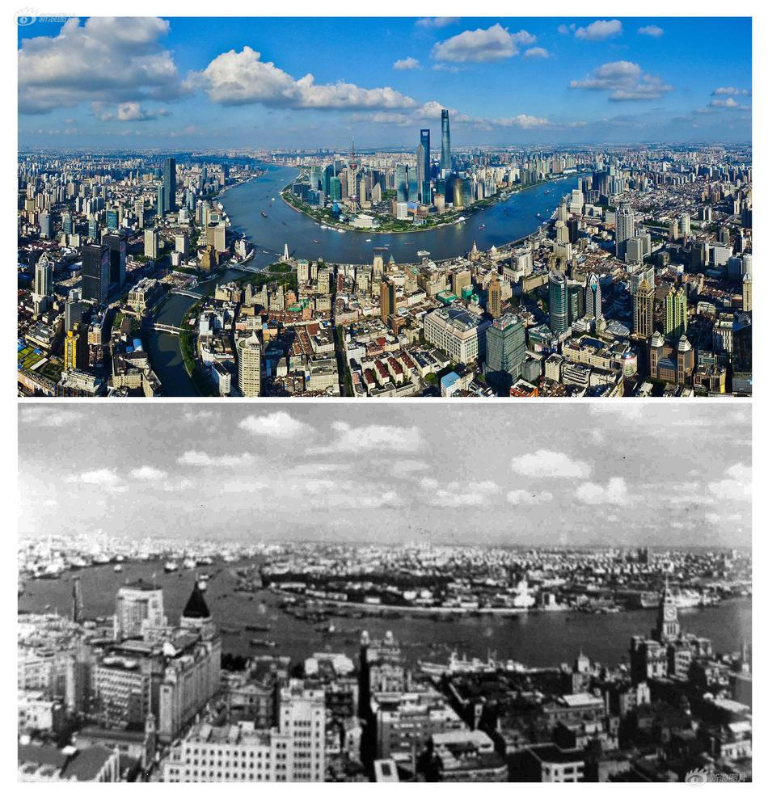
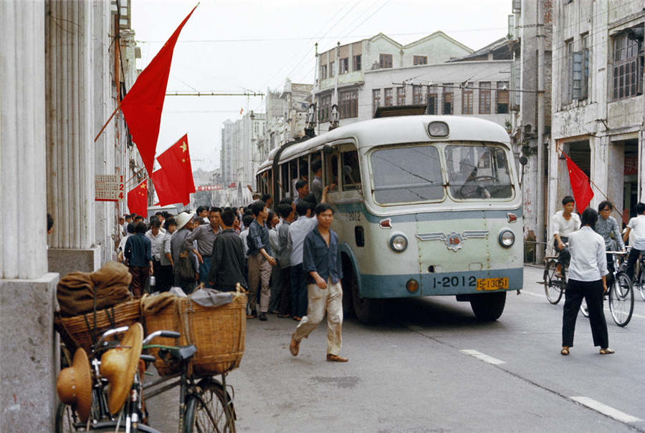
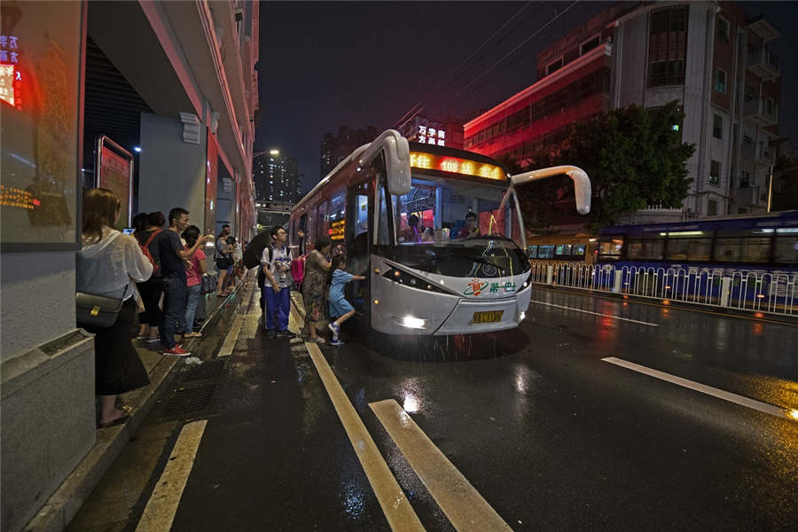

Slide 18
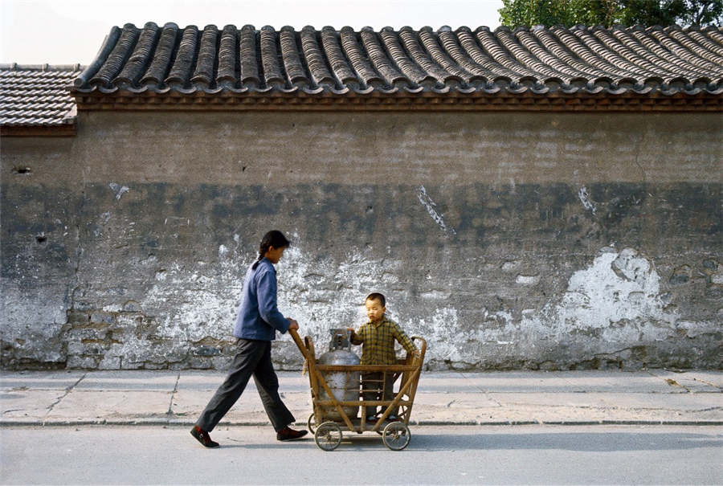
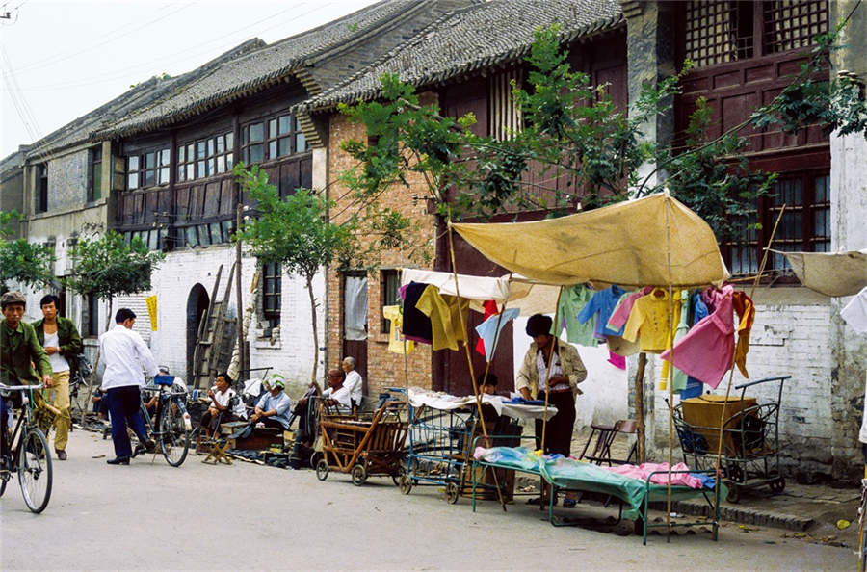
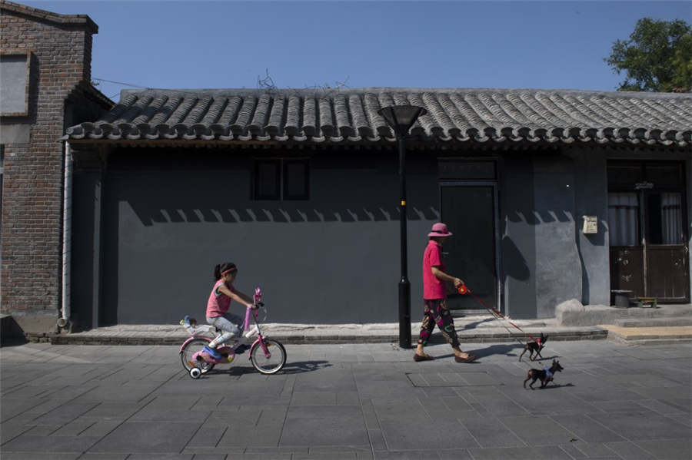
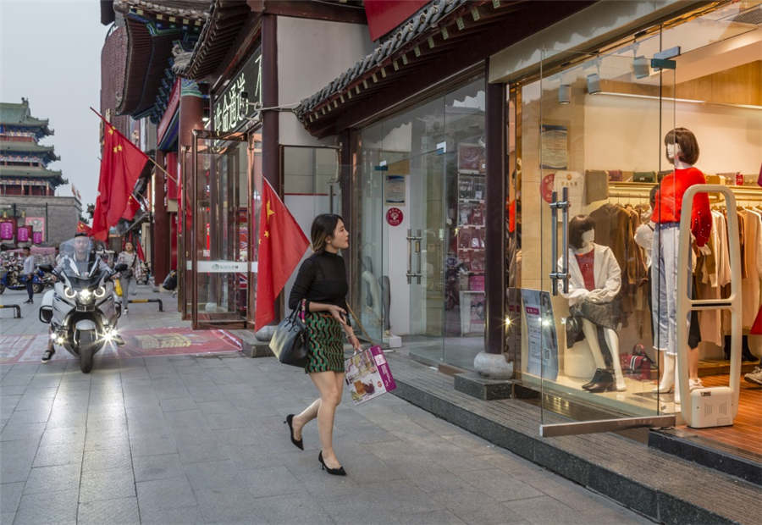

Slide 19
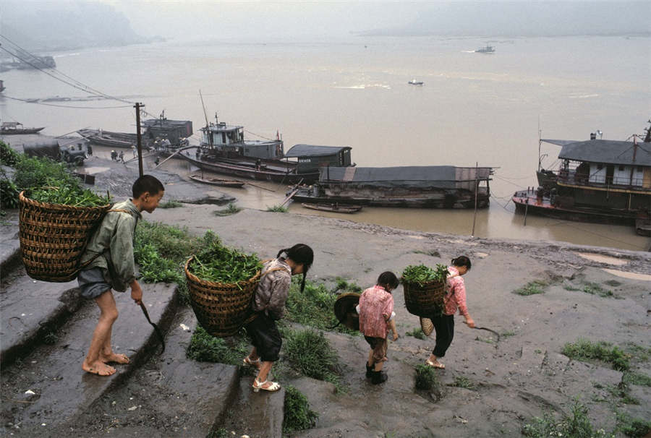
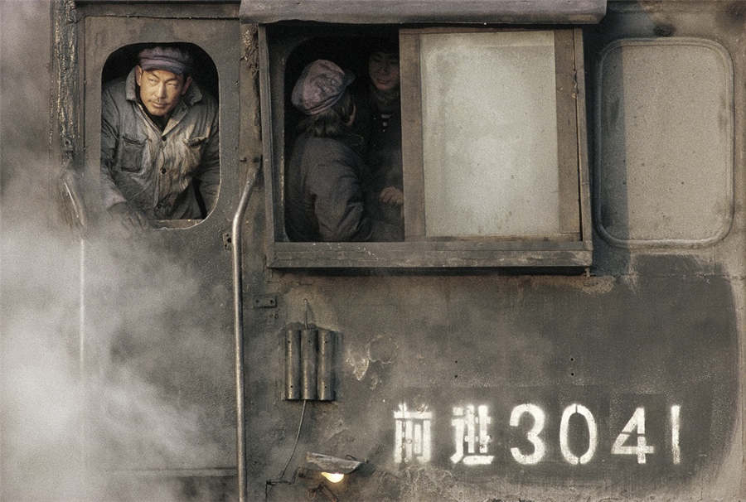
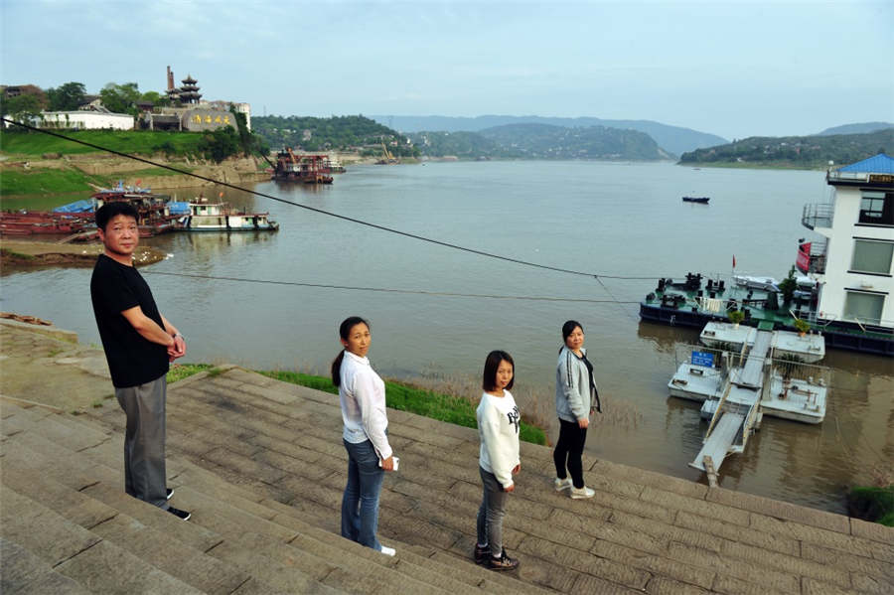
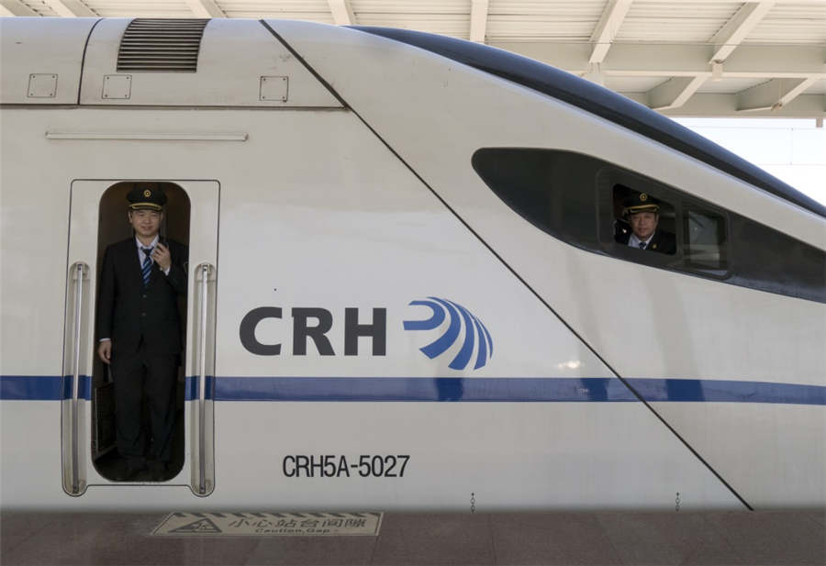

Slide 20
未来……?
“在本世纪中叶，建成富强民主文明和谐美丽的社会主义现代化强国”
2035:基本实现社会主义现代化 | 2050建成社会主义现代化强国
综合国力大幅跃升 | 综合国力和国家影响力领先
基本实现新四化，建成现代化经济体系
基本实现国家治理体系和治理能力现代化，建成法治国家、法治政府、法治社会 | 实现国家治理体系和治理能力现代化
国家文化软实力显著增强
美丽中国建设目标基本实现 | 物质文明、政治文明、精神文明、社会文明、生态文明全面提升
GDP达到中等发达国家水平
共同富裕取得更为明显的实质性进展 | 共同富裕基本实现

Slide 21
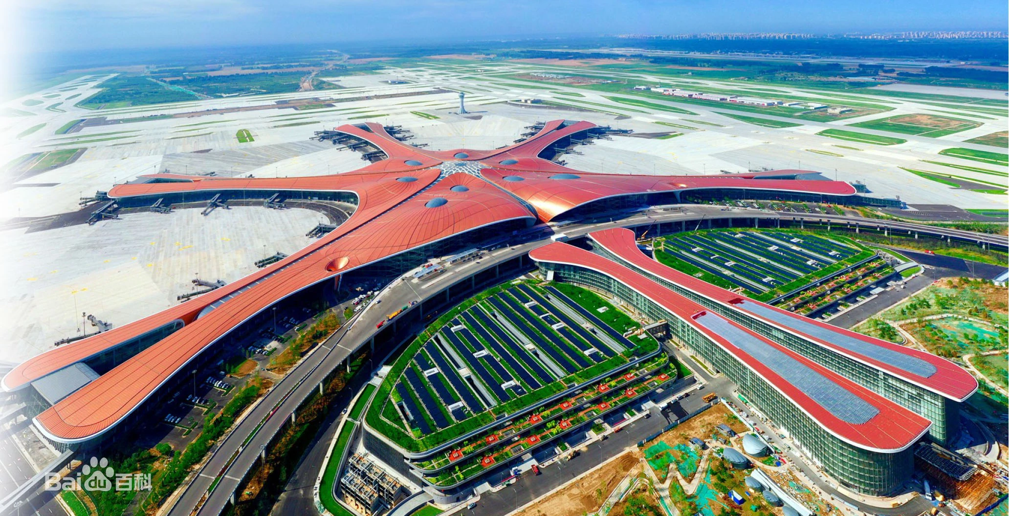
和谐
富强
文明
民主

Slide 22
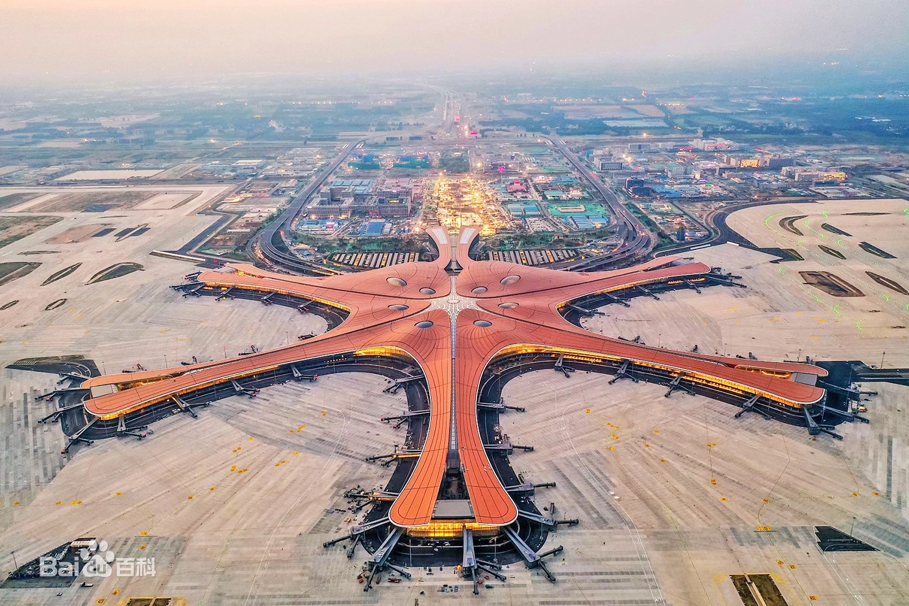
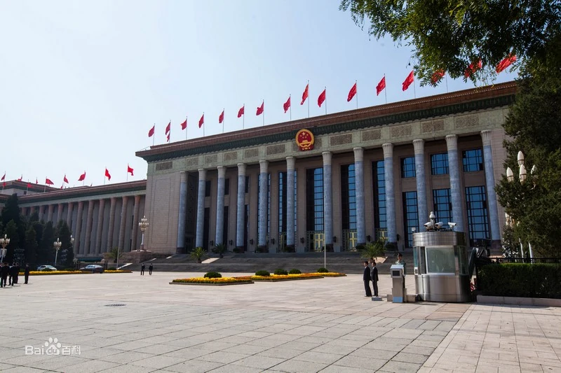
？

Slide 23
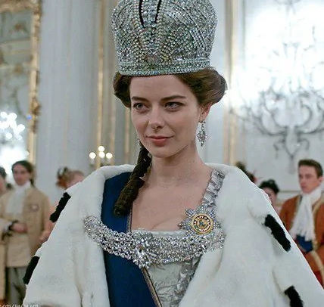
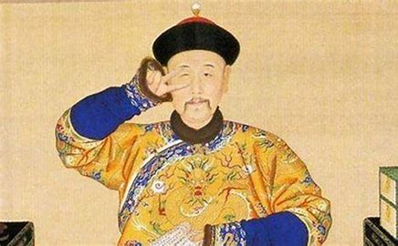

非民主政体下的虚假繁荣

Slide 24

？

Slide 25
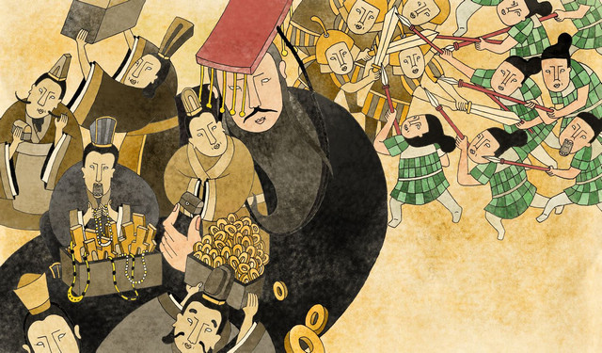
仓廪实而知礼节，衣食足而知荣辱。---《管子》

Slide 26
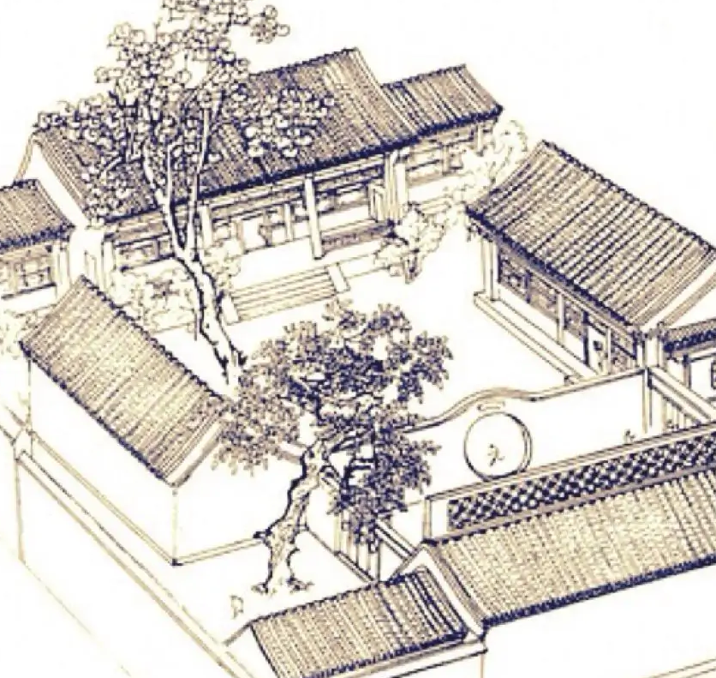
？

Slide 27
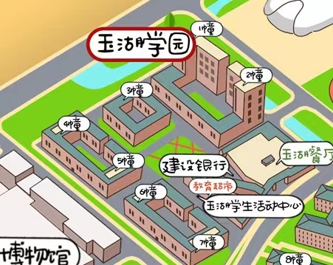


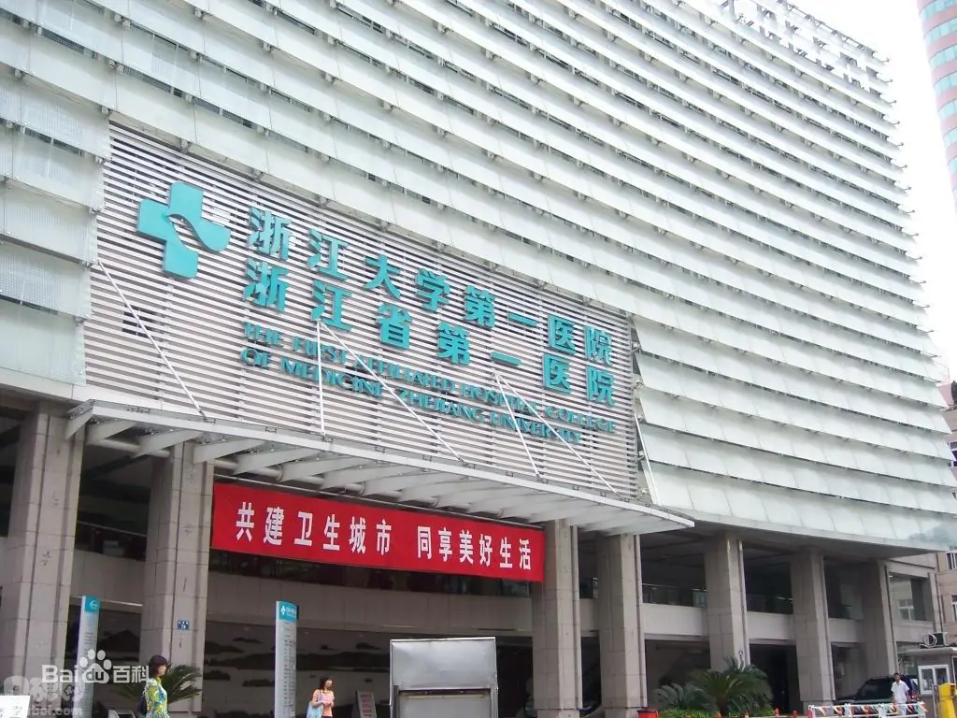
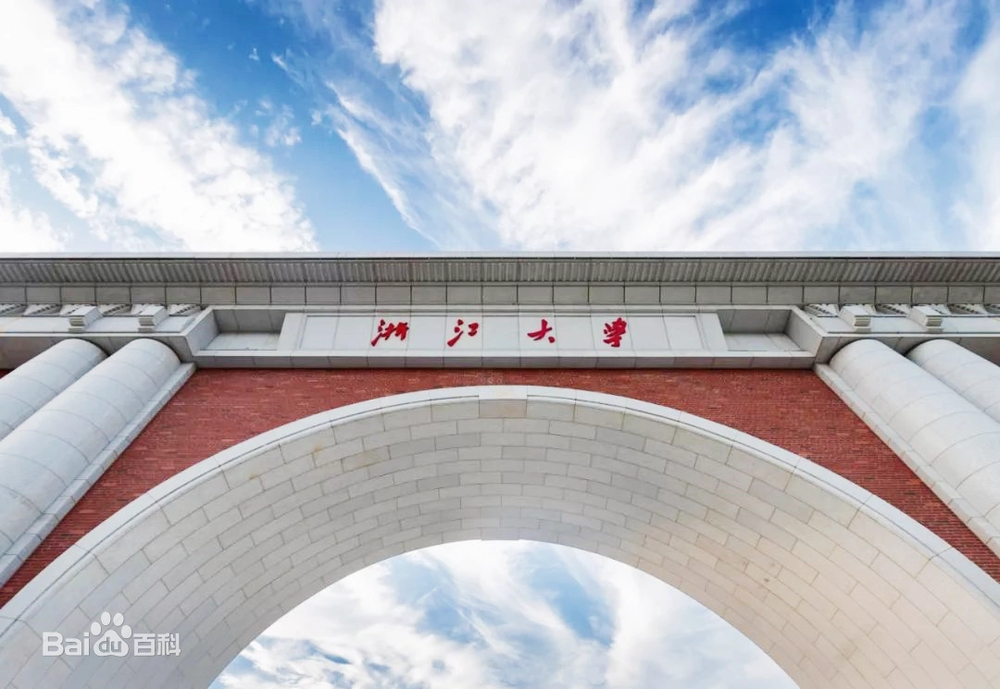
住有所居
劳有所得
老有所养
病有所医
学有所教

Slide 28
我们对“富强，民主，文明，和谐”的社会主义核心价值观耳熟能详，但是，你是否思考过：
“富强”
为何
位于首位？
“富强”是社会繁荣的物质基础，中国共产党是坚信唯物主义的政党，相信“物质基础决定上层建筑”。唯有确立富强基石，国家才可蓬勃发展。
“富强”是“民主”“文明”“和谐”的支撑
《史记》云“仓廪实而知荣辱，衣食足而知礼节”，华夏是礼乐之邦，倘若国家贫且弱，缺少相对稳定的国内环境与国际环境，文明又该如何发展呢？
长久以来，民主一直是西方少数人的特权。要将少数人的民主变成真正的人民当家作主，需要消耗大量的公共资源。而富强，正能为此提供保障。
社会和谐的最根本基础是经济基础与社会稳定，在此基础上优化分配政策、对人民进行教化，使人人都有立足之地，人人皆可安居乐业，离“大同”也不甚远。

Slide 29





中国的富强，能为世界带来什么？
开创一带一路，呼吁共建人类命运共同体，减少碳排放，国际维和部队，共抗疫情、埃博拉……
中国富强，为世界带来更和平、更绿色、更健康的未来！

Slide 30
总结
P x y & Joseph Tao

Slide 31
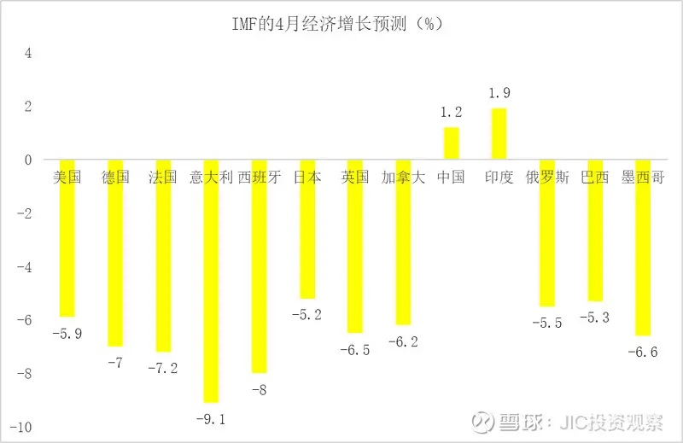
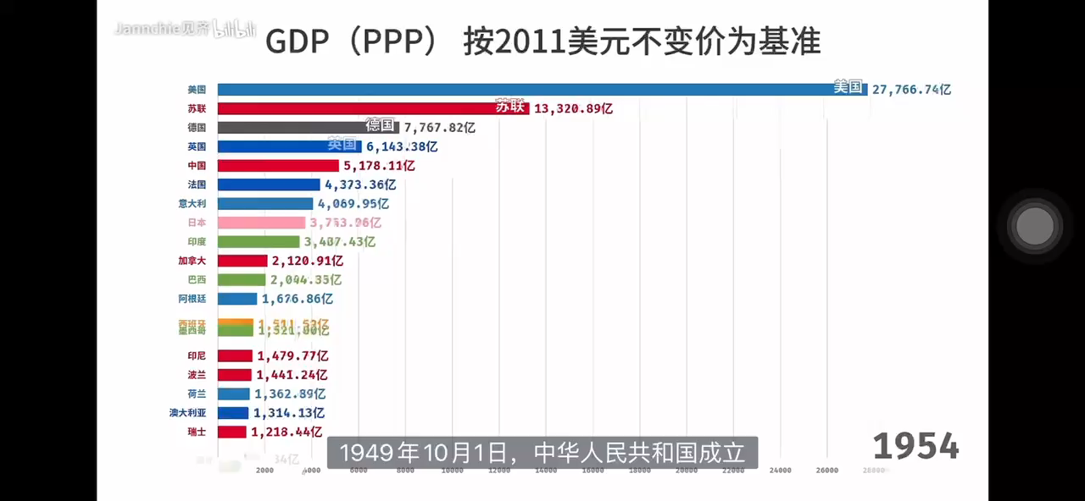
“富”的横向对比
预计全球经济将在2021年增长5.9%，在2022年增长4.9%。我们下调2021年全球增长预测值的原因是发达经济体和低收入发展中国家的预测增速放缓。
……
德尔塔病毒正在迅速传播，新变种病毒也可能出现，这给疫情的持续时间带来了更多不确定性。当局进行政策选择的难度加大，且回旋空间有限。
——IMF官网：
《2021年10月世界经济展望》

Slide 32
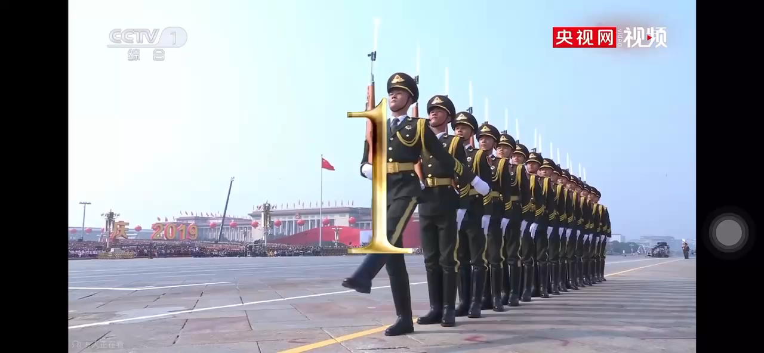
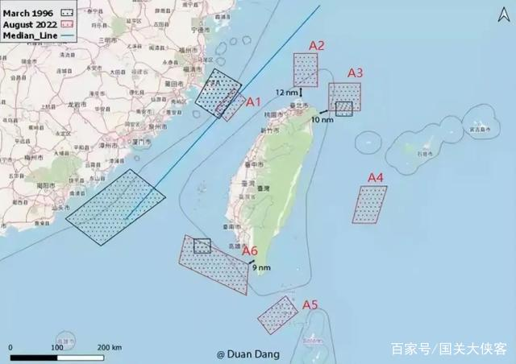
“强”的纵向对比
相较于1996年，如今我国应对台海危机态度更加强硬，反应速度更快，军事实力更强，对台湾当局造成的威慑更大。
1996年，美国关闭GPS使我国发射导弹失败；而这次军事演训行动，我方导弹全部精准命中目标。

Slide 33
当下，中国经济飞速增长，非往昔可比，每个中国公民也都能分得国家富强的红利。
立足当下，展望未来
强国不必在我，强国必定有我

Slide 34
感谢聆听
—— 思想道德与法制 “富强”小组

